Slide 1
Основы линейной алгебры
Матрицы и их свойства
Операции над матрицами
Определитель и обратные матрицы

Slide 2
Откуда берутся матрицы?
Матрицы возникают как способ записи систем уравнений.
Используются для работы с преобразованиями пространства.
Применяются в физике, экономике, информатике, машинном обучении.

Slide 3
Что описывают матрицы?
Линейные преобразования: поворот, отражение, растяжение.
Отношения между данными (например, коэффициенты в уравнениях).
В компьютерной графике: матрицы задают положение и движение объектов.
В ML: веса нейронных сетей.

Slide 4
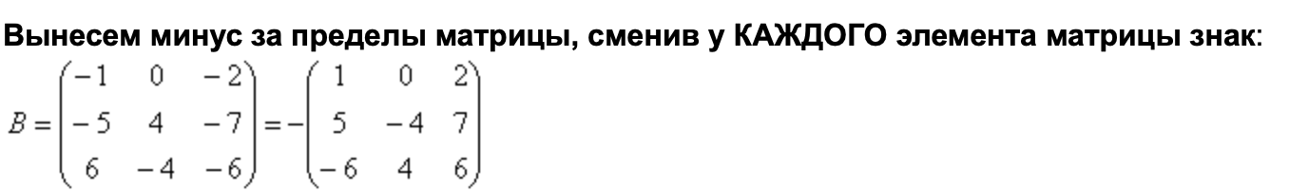
Вынесение минуса

Slide 5
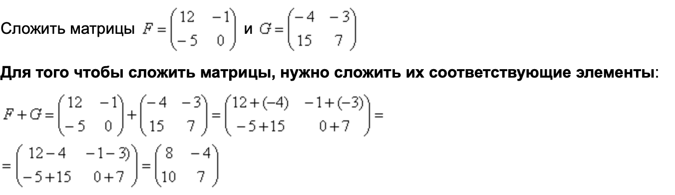
Сложение матриц
Складываются покомпонентно (элемент к элементу).

Slide 6
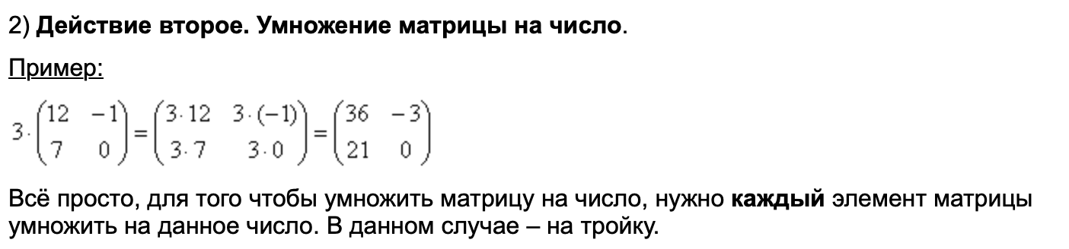
Умножение матрицы на число

Slide 7
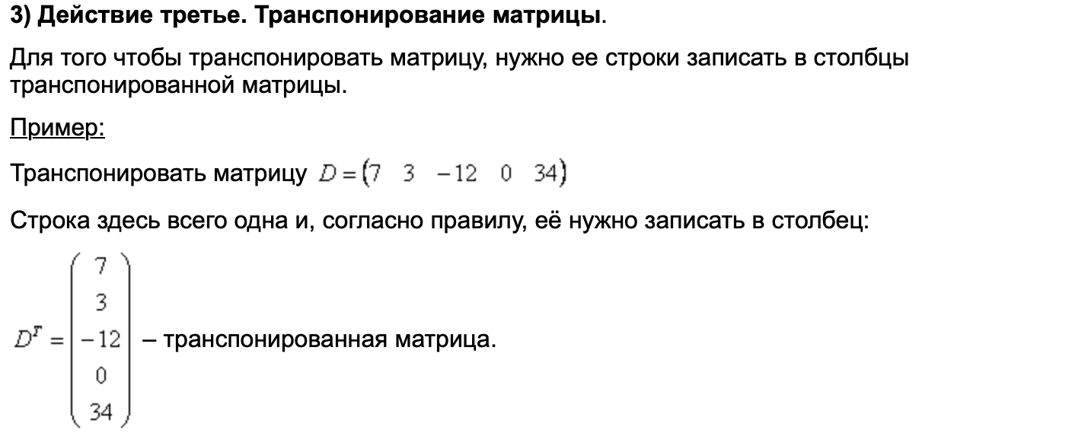
Транспонирование

Slide 8
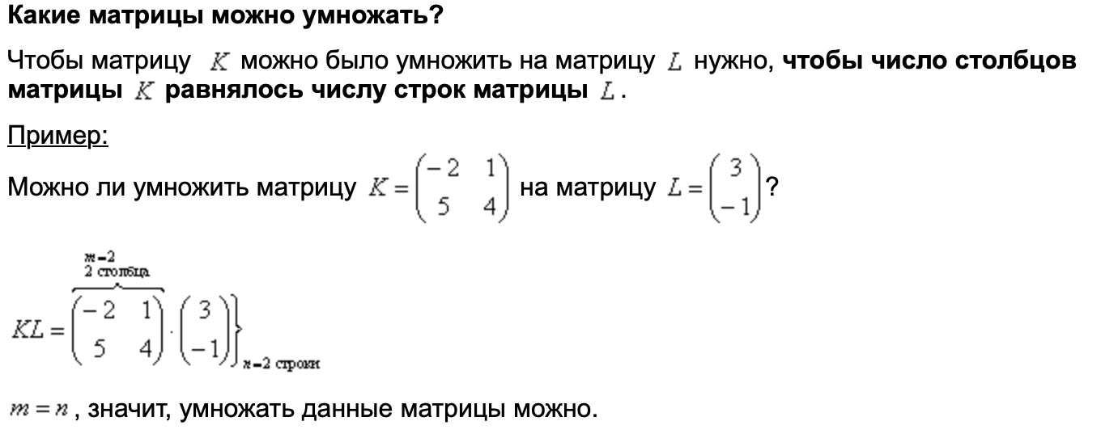
Умножение матриц
Не похоже на обычное перемножение чисел.
Элемент результата = скалярное произведение строки на столбец.
Используется для последовательных преобразований пространства.

Slide 9
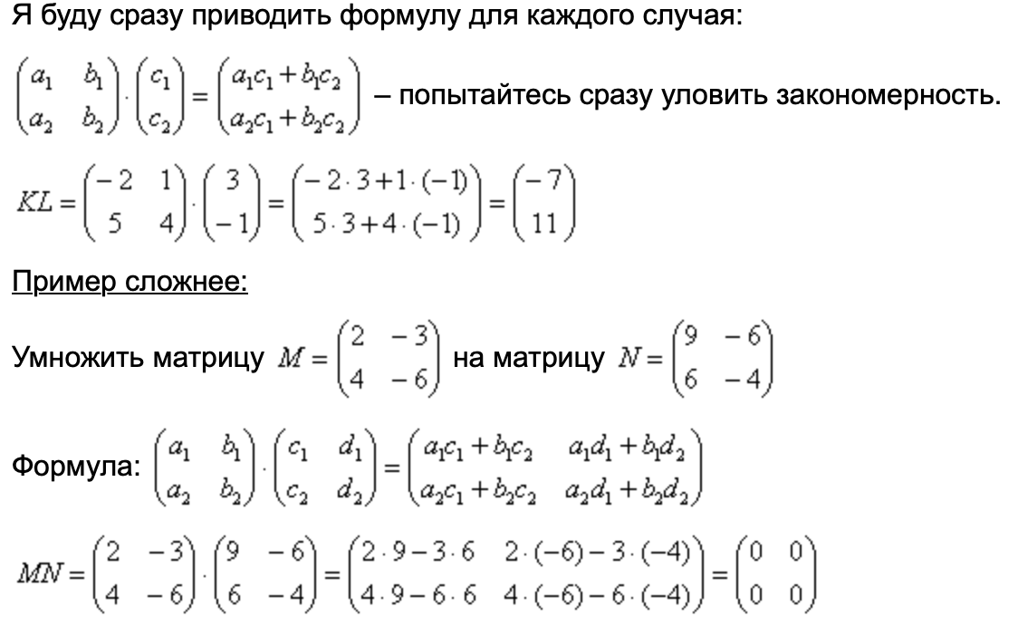
Посмотрим примеры

Slide 10
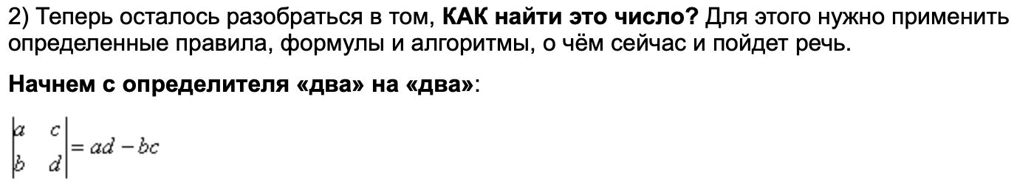
Определитель матрицы
Число, характеризующее матрицу.
Геометрический смысл: показывает, во сколько раз матрица растягивает площадь/объём.
Если det(A) = 0, матрица вырождена (нет обратной).
ОПРЕДЕЛИТЕЛЬ МОЖНО ВЫЧИСЛИТЬ ТОЛЬКО У КВАДРАТНЫХ Матриц

Slide 11
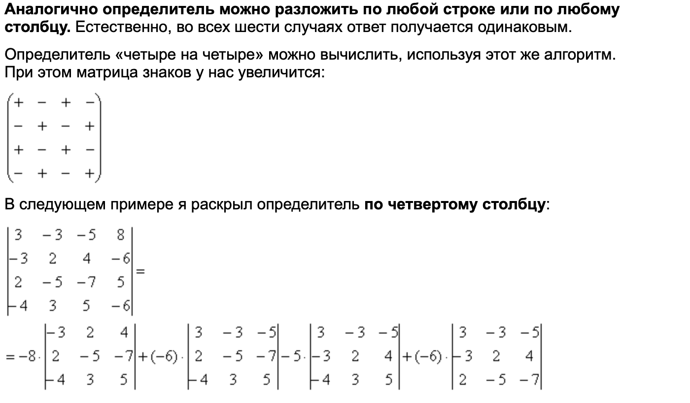
Посмотрим примеры

Slide 12
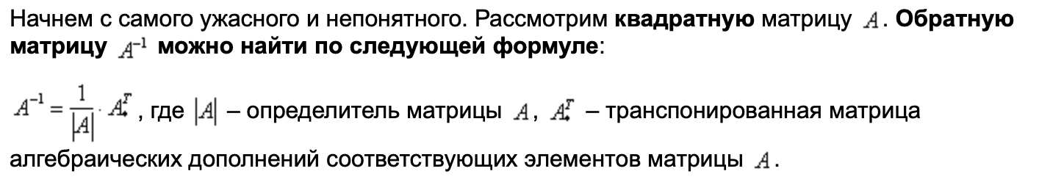
Обратная матрица
Аналог деления для матриц.
Определяется как: A * A⁻¹ = I, где I — единичная матрица.
Существует только если det(A) ≠ 0.
Используется для решения систем уравнений.

Slide 13
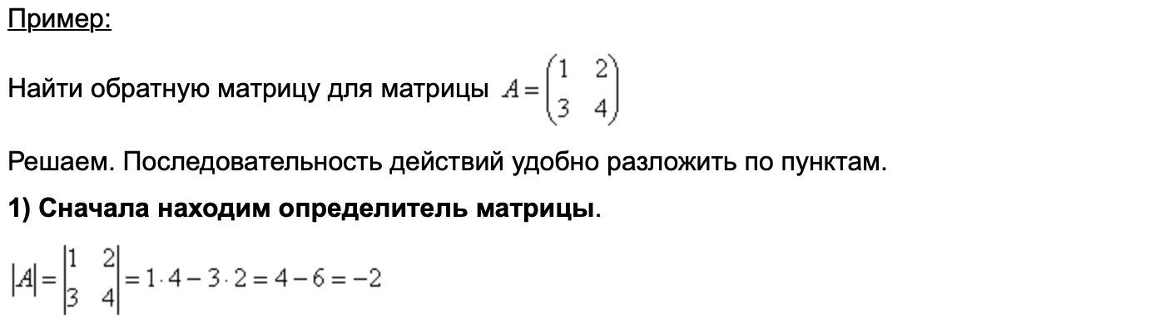

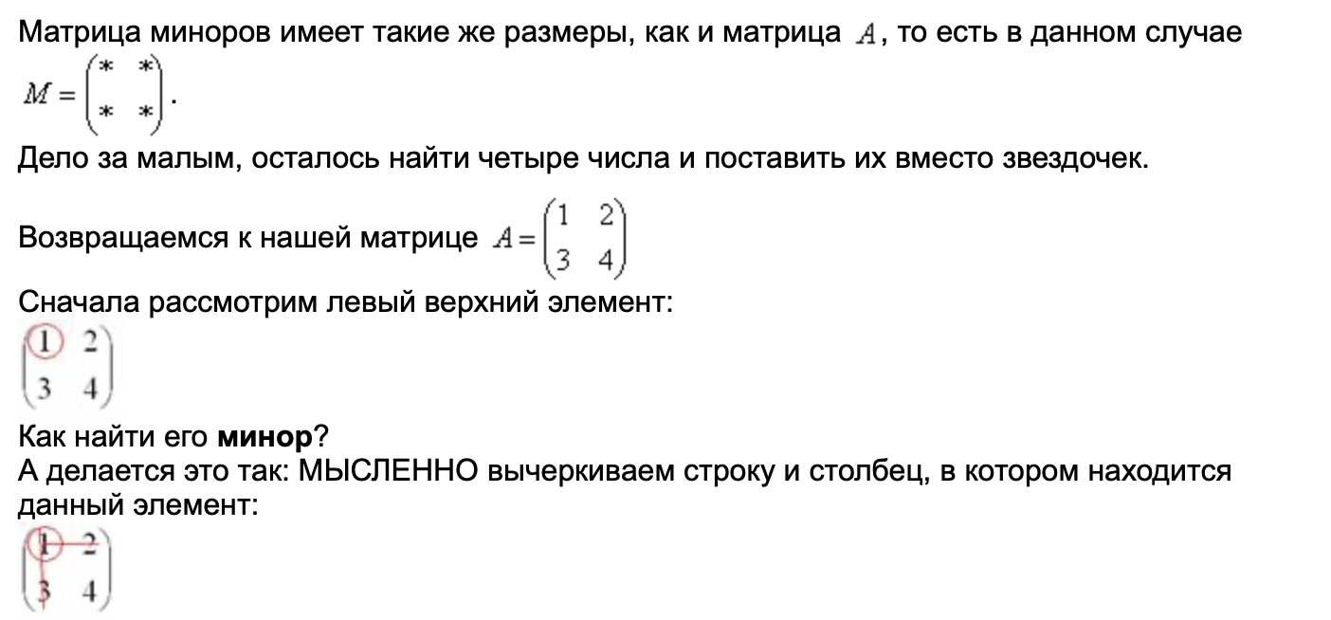

Slide 14
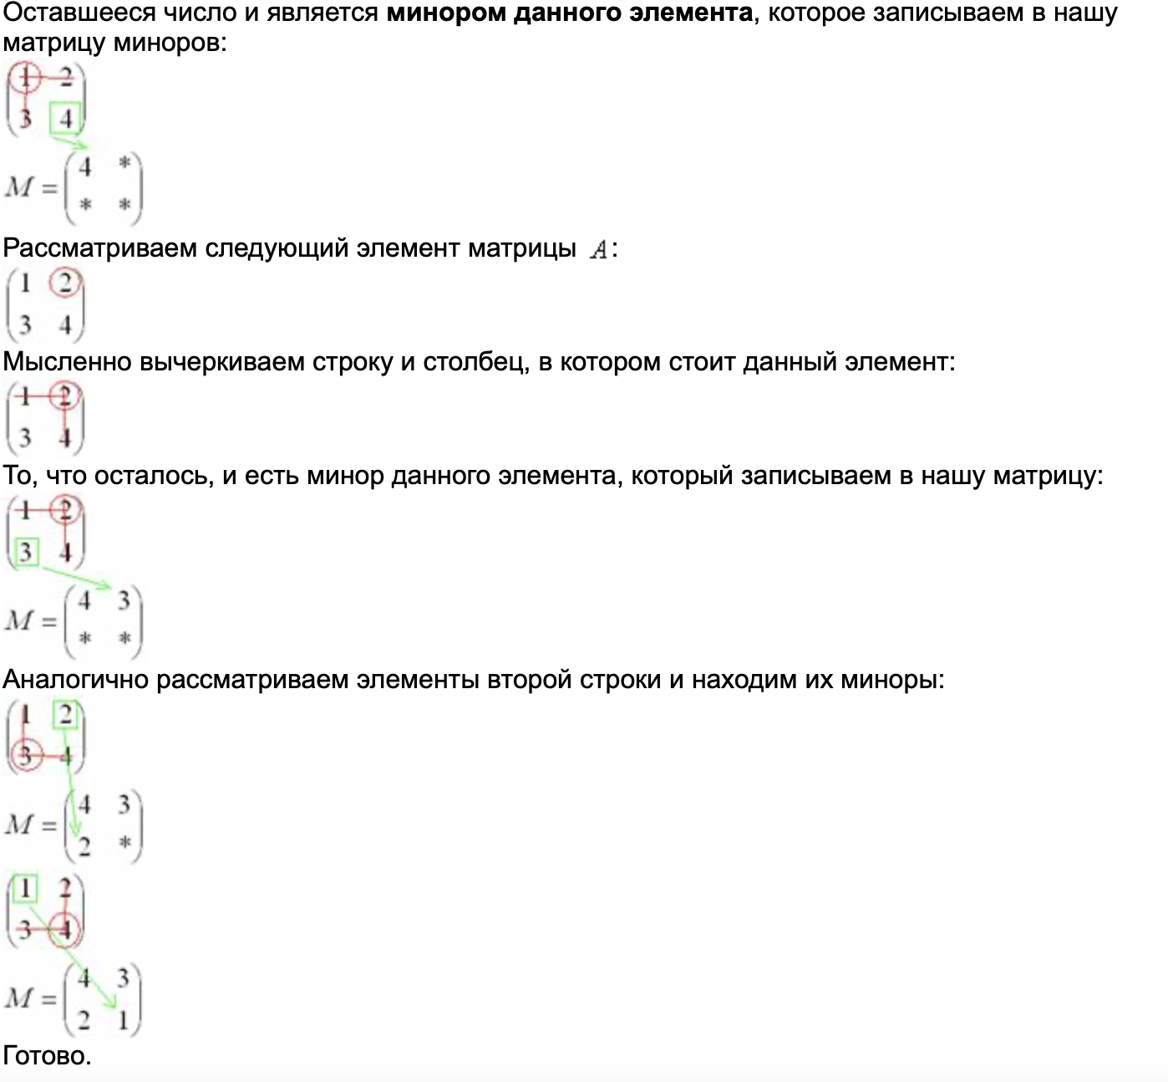

Slide 15
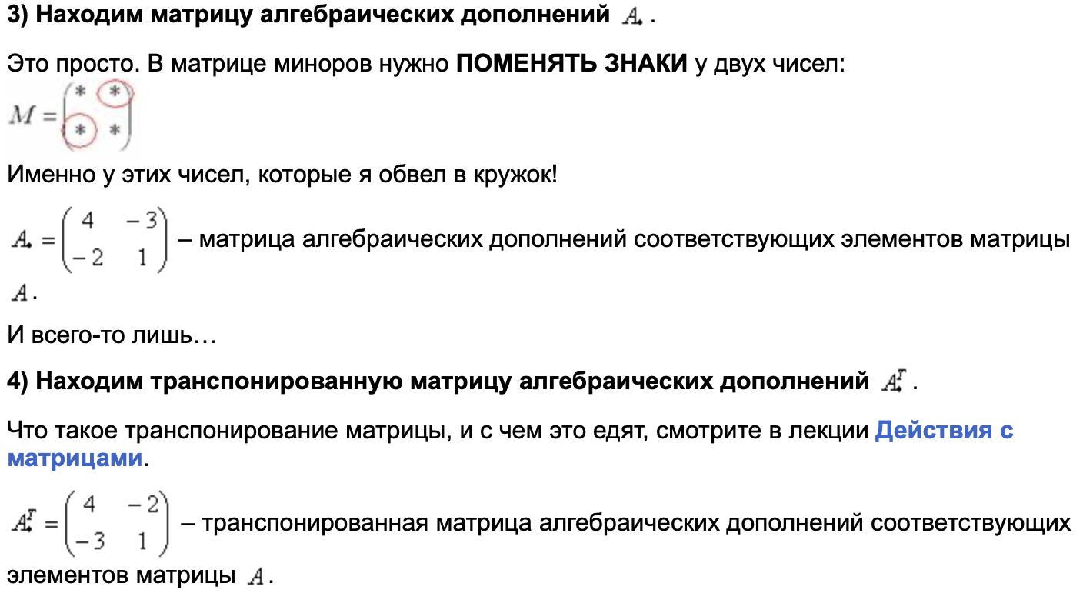
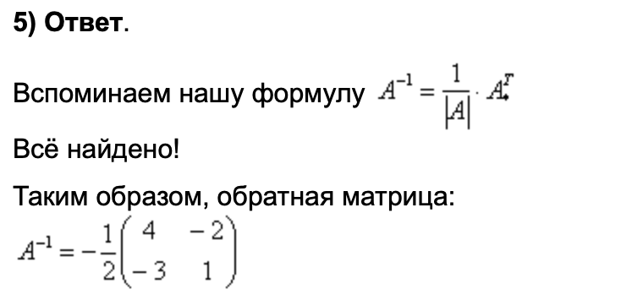

Slide 16
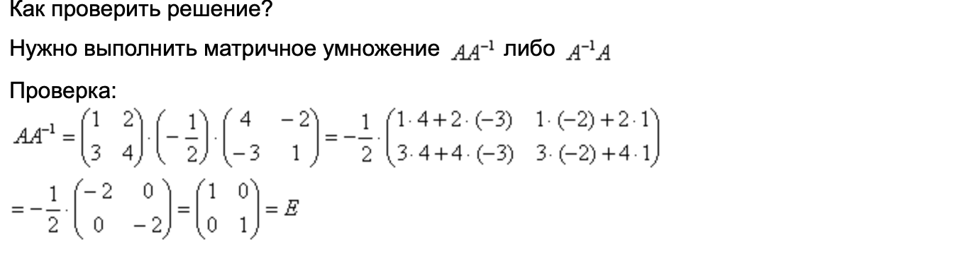
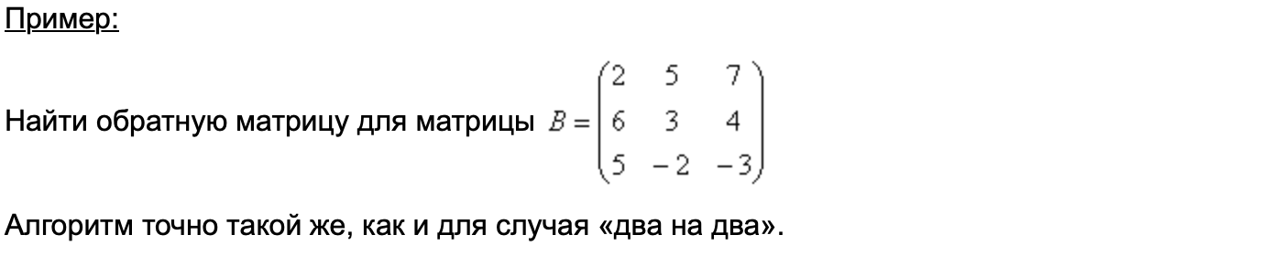

Slide 17
Итоги
Матрицы = способ описывать преобразования и зависимости.
Операции: сложение, умножение, транспонирование.
Определитель: важный числовой показатель матрицы.
Обратная матрица — аналог деления.

